Slide 1
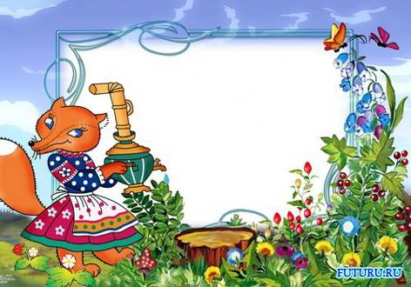
КОЛОБОК
Урок – казка
з математики
1 клас
Выполнила: ПЕККЕР ИРИНА

Slide 2
Дзвоник всім нам дав наказ:
До роботи швидше в клас!
Біля парти станем чемно-
Плине час хай недаремно.
Будемо уважні і старанні всі.
Сядемо рівненько на місця свої.

Slide 3
Гра “Сусіди”
0
1
2
2
3
4
3
4
5

Slide 4
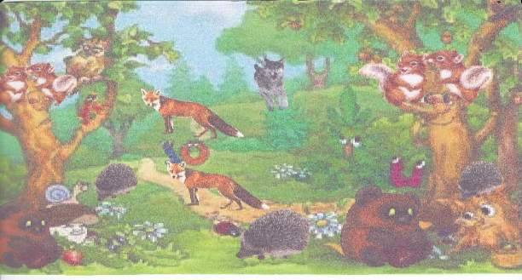
Гра “ На галявині”

Slide 5
Куций хвіст і довгі ноги.
Уночі і вдень – тривоги.
Миру й спокою не знаю
І, злякавшись, утікаю.
Так, це зайчик – побігайчик.

Slide 6
Розв’язання прикладів
5 -
=
2
4 +
=
5
+ 2
=
4
-
1
= 3

Slide 7
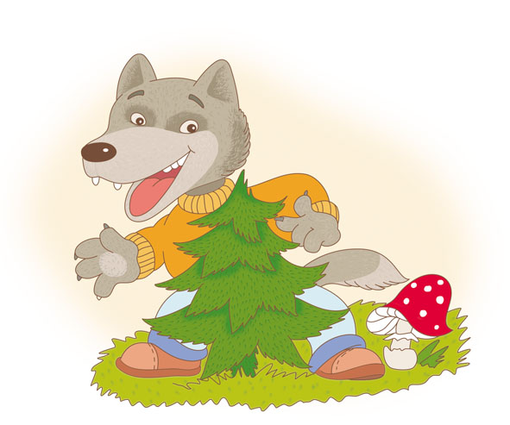
Сам от
Вовк до школи не ходив,
Вовк уроки не учив,
Не читав і не писав
І по нотах не співав.
Тож нічого він не знав.

Slide 8
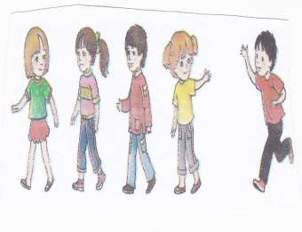
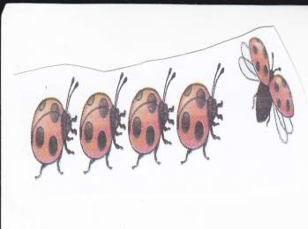

Slide 9
Волк открыл один глазок, Перед ним был Колобок И обрадовался дюже, Значит сытный будет ужин. " Ну, дружище колобок, попадись мне на зубок! Я сейчас без лишних слов, Съем тебя, и будь здоров!" " Что ты серый, не спеши! И меня ты не смеши! Лучше песенку послушай, А потом тогда реши".
Песенка:
Я, Колобок, Колобок У меня румяный бок, По амбару я метен, По сусекам скребен На сметане мешен, Да на маслице пряжен. Я от Бабушки ушел И от Дедушки ушел, И от Зайца ушел, А от тебя Разбойник серый И подавно убегу!
Фізкультхвилинка
Раз, два, три, чотири, п’ять,
Час прийшов нам спочівать,
Тож піднесли руки вгору
І подивимось на зорі,
а тепер всі руки в боки,
Як зайчата скоки, скоки.
Десять, дев’ять, вісім, сім,
Час за парти сісти всім.

Slide 10
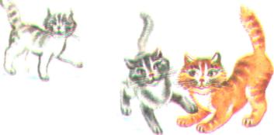
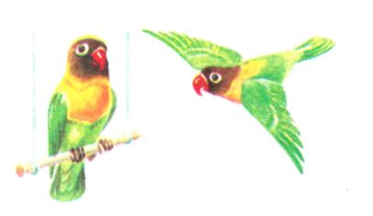

Slide 11
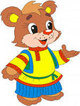
Взимку ляже спати
Дядько волохатий,
Лиш тоді устане
Як весна настане.

Slide 12
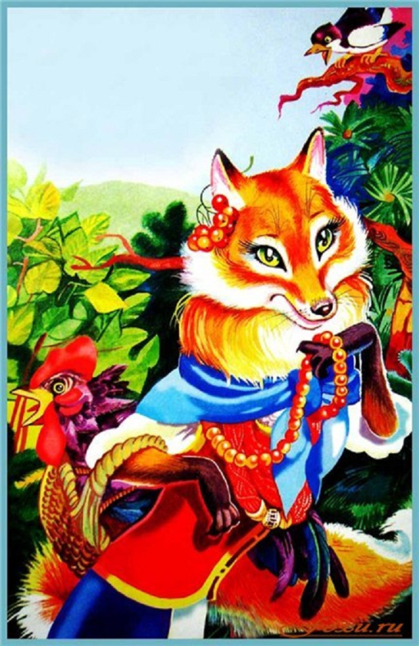
У темнім лісі проживає,
Довгий хвіст пухнастий має.
Їй на місці не сидиться,
Як зовуть її …?
Укатился Колобок У медведя из-под ног. Он хотел домой вернуться- Да тропы найти не смог. Колобок совсем устал, Все бока себе намял.
Еле катится бедняга, А в кустах уже засада: Хитрая Лиса сидит И во все глаза глядит. Вкусный запах Колобка Чует аж издалека.

Slide 13
Я лисичка, я сестричка,
Не сиджу без діла.
Ось завдання на увагу
Вирішайте сміло.

Slide 14
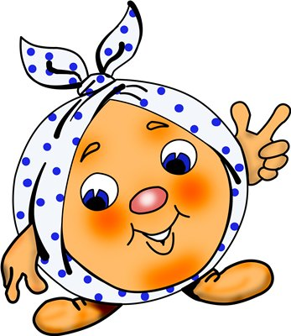
Дякуємо
за
урок

